Slide 1
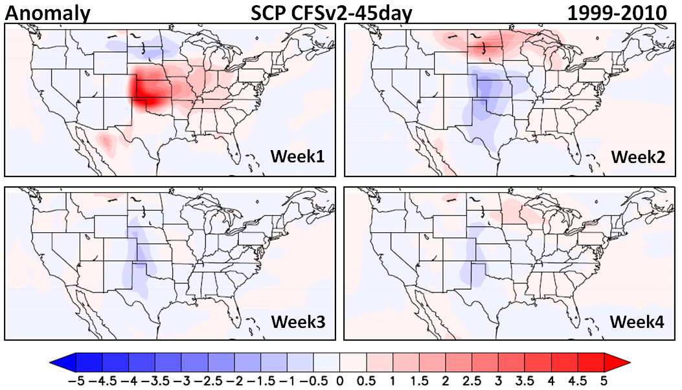
Update
09Sep2018

